Slide 1
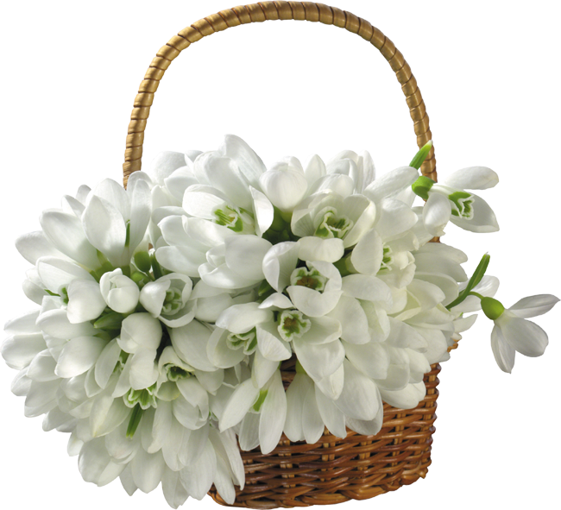
Навчальний проект
«Не зривайте первоцвітів»
Класний керівник
Ілюхіна Т.В.
Учні 2-Б класу

Slide 2
Тип проекту: навчально-виховний,
інформаційно - дослідний, колективний.
Актуальність проекту: проект спрямований на екологічне виховання дітей. У сучасних умовах виникає необхідність виховувати у підростаючого покоління відповідального ставлення до навколишньої природи, її збереження.
Завдання проекту: дізнатися, які первоцвіти зустрічаються в околицях міста і району;
проінформувати учнів про загрозу зникнення первоцвітів;
розвивати творчі здібності, почуття прекрасного.

Slide 3
Мета проекту
ознайомити учнів з рослинами – первоцвітами;
розширити знання про рослинний світ;
розвивати пізнавальну активність, допитливість;
продовжувати розвивати вміння працювати групами;
виховувати бережливе ставлення до природи.

Slide 4
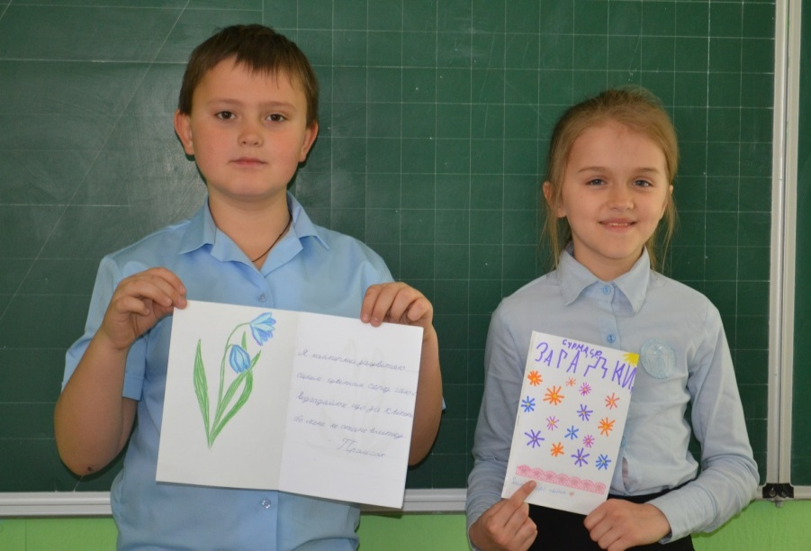
План роботи
зібрати інформацію про первоцвіти;
дослідити, які первоцвіти зустрічаються в рідному краї;
організувати виставку поробок;
зробити презентацію проекту .

Slide 5
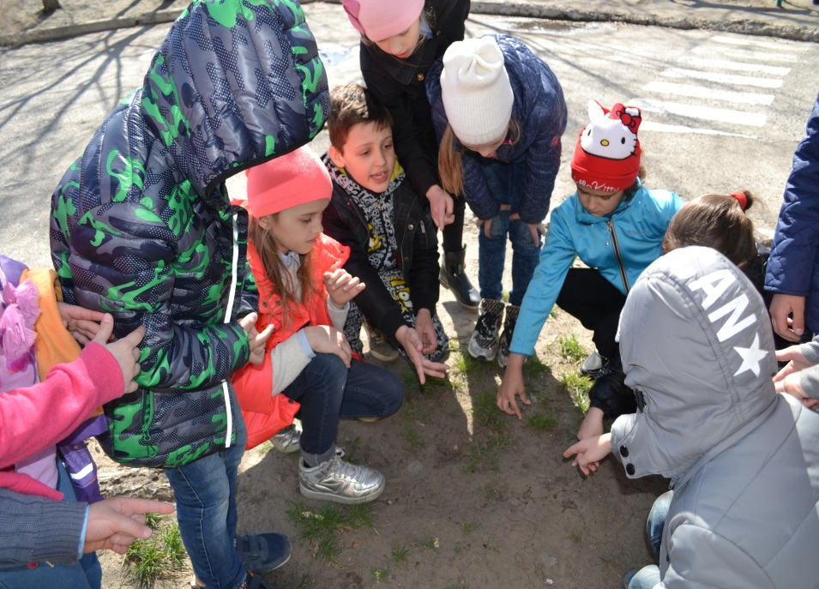
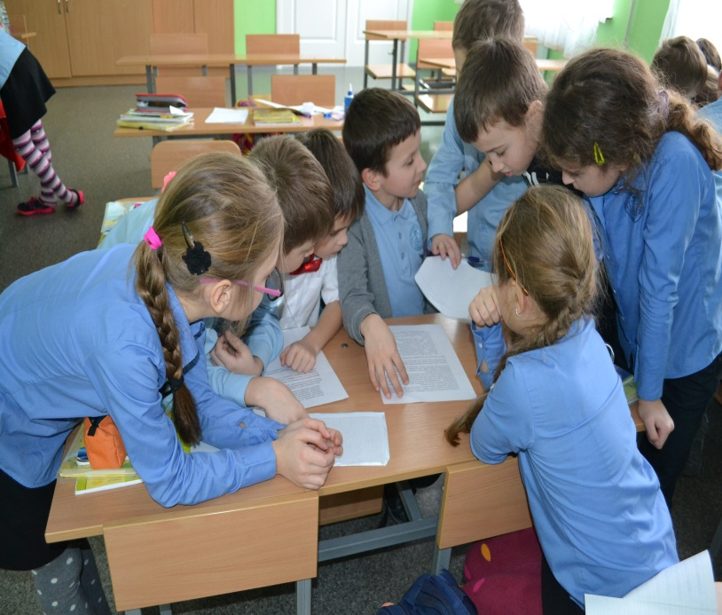
Збір і систематизація матеріалу

Slide 6
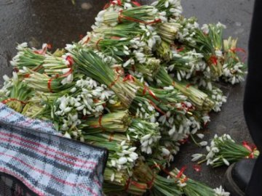
Мотиваційний компонент
Ми б завжди були щасливі, І пахучі, і красиві, Якби в полі, в лісі, в лузі Бачили нас тільки друзі, Ті, які б нас не топтали, Без потреби не зривали. А на клумбах вдома, в школі Висівали нас доволі, Доглядали, поливали. Ми б красу їм дарували!
Люди бездумно крадуть майбутнє у своїх дітей

Slide 7
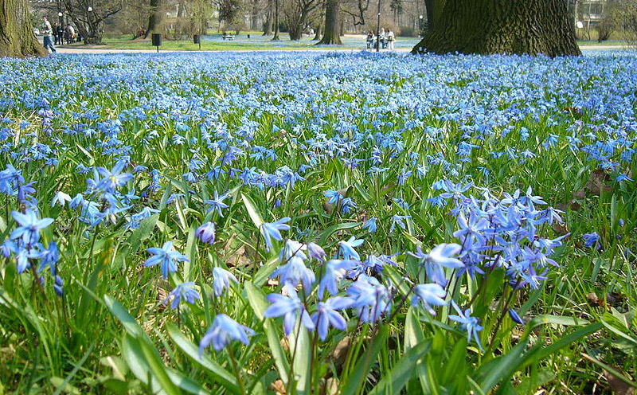
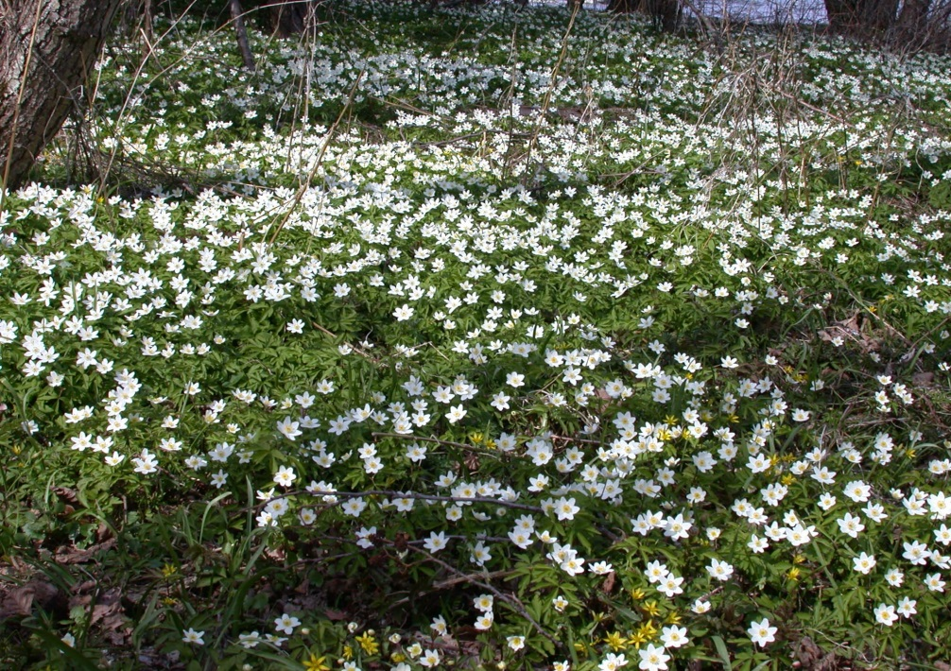
Багата і квітуча наша земля. Куди б ми не пішли: в ліс чи в поле – всюди нас зустрічають рослини: зелені друзі. Кожна квіточка, кожне деревце – то загадка природи, сповнена краси і довершеності.
Кажуть, що краса врятує світ.

Slide 8
Та багатства природи небезмежні. Маємо їх дбайливо оберігати, як порядні господарі. Адже природа – це наше життя, наше здоров’я.

Slide 9
Казка «Як квіти-первоцвіти з’явилися в Україні»
У далекій Франції жила справжня красуня Конвалія. Дивувала всіх своєю чарівною вродою. Була вона ніжна і тендітна, мала витончений стан, а на ньому – маленькі сріблясті дзвіночки, які тремтіли від найменшого подиху вітру. Сонечко рідко радувало Конвалію своїм теплом, а тому вона простягала свої рученята-пелюсточки, немов хотіла торкнутися сонячних променів. Яка краса! - раптом почула квітка і вмить опинилася в руках людини.- Не бійся, люба, я зігрію тебе і повезу в країну, де ранньою весною сонце зігріває Землю. Сподіваюся, тобі там сподобається і ти залишишся в ній жити. Довго мандрувала квіточка, і одного ранку яскраві промінці сонця торкнулися ніжного тільця, вона відчула під ногами добрий грунт, і весело заспівали маленькі дзвіночки.

Slide 10
Як тут добре!- усміхнулася квіточка.- Та чи не буду я тут самотньою? Озирнулася вона довкола і побачила блакитні оченята невідомих, проте дуже схожих між собою квітів. -Ви, мабуть, брати? -Так, я Пролісок, побував в Англії, Європі, Азії і навіть на Кавказі, доки прибув до цієї чудової країни. -А я брат Підсніжник, прибув із далекої Америки. Як тільки з’являються перші промінці, ми поспішаємо зацвісти, бо дуже любимо життя і радіємо теплу. -Я теж із нетерпінням чекаю сонечка і не боюся морозу, - сказала Конвалія. -Тож ми можемо товаришувати, адже разом легше долати перешкоди.
Друзі взялися за руки і так весело засміялися, що тоненька крижана скоринка довкола почала танути.

Slide 11
Легенда
Колись, дуже давно, сніг падав на землю, але він був безбарвний, і його ніхто ніколи не бачив. Захотів сніг, щоб і на нього люди дивились й щоб ним, як квітами, милувалися. Пішов сніг до червоної рути і попрохав її, щоб вона дала йому трохи свого кольору. А рута йому відповіла: «Я червона, і все навкруги буде червоним»,- і не дала йому свого кольору. Тоді пішов сніг до зеленої травички й нумо її прохати, щоб вона дала йому трохи свого кольору, але й травичка йому відмовила. Звертався він і до айстри, і до фіалки - і ніхто не допоміг снігу. Лише коли сніг звернувся до білого підсніжника, той дав йому трохи білого кольору. І відтоді, коли сходить сніг, з’являються підсніжники.

Slide 12
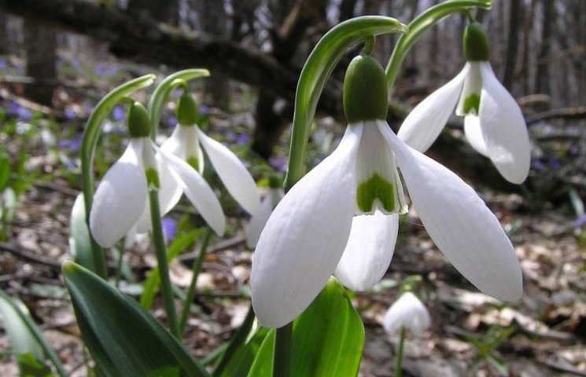
Підсніжник
Ці перші квіти — весняні усмішки рідної землі — користуються величезним попитом, їх безжалісно виривають. У зв'язку з цим вже в багатьох місцевостях вони зникли. Підсніжник потребує охорони, він занесений до Червоної книги.
Цвіте у березні — квітні. Дуже цінна декоративна рослина. Цибулини отруйні.
Перша квіточка весняна
Тихо під сніжком куняла.
Дмухнув вітерець тепленький,
І з’явився цвіт біленький.

Slide 13
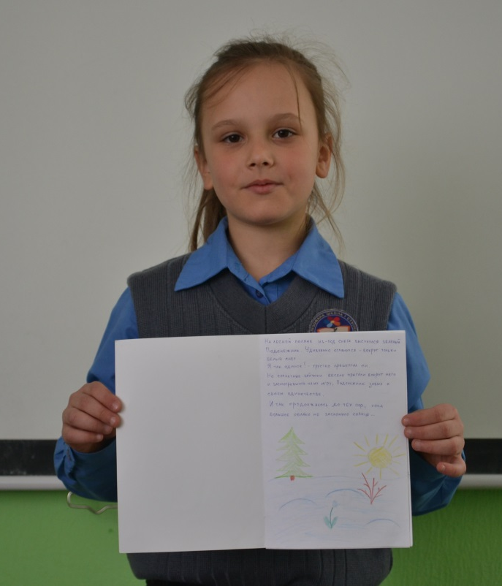
Існує думка, що підсніжник — це перша квітка, що виросла на Землі. За однією з легенд, коли Адама і Єву вигнали з раю, вся земля була покрита снігом. Єві було так холодно, що вона навіть заплакала.
Тоді кілька сніжинок перетворилися на ніжні білі підсніжники. Відтоді ця квітка є символом надії та світлого майбутнього.

Slide 14
Іще сніг не зійшов із землі,
А ми вже визираємо,
Весняне сонечко вітаємо,
Синім цвітом зацвітаємо.
Якщо рідну природу ти знаєш,
То одразу нас ти впізнаєш.
Проліска дволиста росте у листяних і мішаних лісах, по чагарниках. Зацвітає відразу після танення снігу. Цвіте у березні – квітні.
Пролісок

Slide 15
Найпершими в Україні розквітають проліски з сімейства амарилісових. Вісниками весни називають ці дивовижні квіти. Вони квітнуть навіть при нульовій температурі! Виявляється, що в цей час температура в середині квітки-близько восьми градусів тепла! Вона влаштована так, що її чашечка, немов маленьке дзеркальце, вбирає сонячне проміння. Не страшні проліску нічні приморозки: він здатен витримати й десятиградусний морозець.

Slide 16
За українською легендою, синьооку дівчину Катерину татари везли на чужину, і там, де сльози красуні падали на землю, виросли квіти Проліски, такі ж сині, як її очі.
Ми – проліски, не тільки прегарні декоративні квіти, ми маємо також цілющі лікарські властивості, адже лікуємо хвороби дихальних шляхів. Нас теж стає все менше і менше. Нам сумно. Надія лише на тебе, друже!

Slide 17
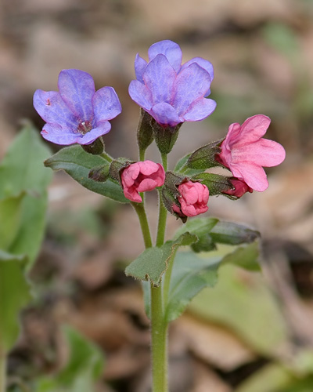
У лісі веснянім
Цікава рослина:
Ось тільки червона.
Тепер уже — синя!
Це мова про мене —
медунку
Медунка Давня слов'янська легенда говорить: "... Якщо отоп’єшь нектар з двадцяти рожевих і двадцяти фіолетових квіток медунки, то серце твоє стане здоровим і добрим, а помисли - чистими ..."

Slide 18
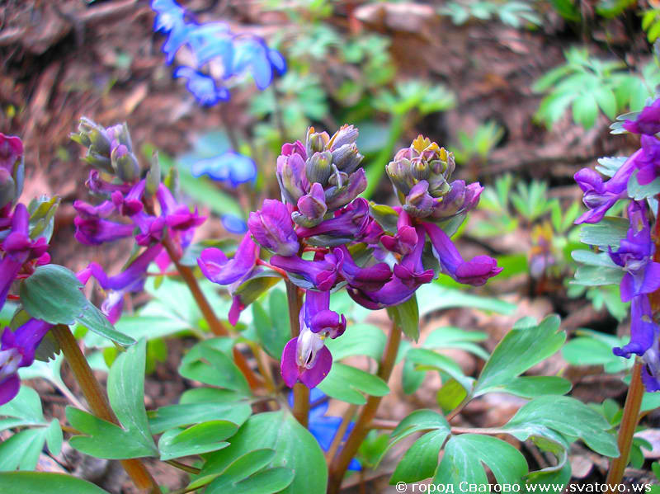
Вітерець зиму розтряс.
І в лісочку на горбочку
Виріс ряст, синій ряст.
Ряст
Я дуже ніжний, швидко в’яну, тому не рвіть мене! А крім того мої квіти дуже люблять бджоли, та і людям я проношу користь: з моїх бульб виготовляють цінні ліки.

Slide 19
Ряст Українська наукова назва рясту - проліска дволиста: це дволиста рослина з шестипелюстковими блакитними квітками, зібраними у китички. В корені ряст має цибулинку. За давнім звичаєм українців, коли вперше навесні побачиш ряст, треба зірвати його, кинути під ноги, потоптати, примовляючи: "Топчу, топчу ряст, Бог здоров'я дасть", або "Топчу, топчу ряст, дай, Боже, діждати і на той рік топтати!» Це означає просити в Бога життя і здоров’я.

Slide 20
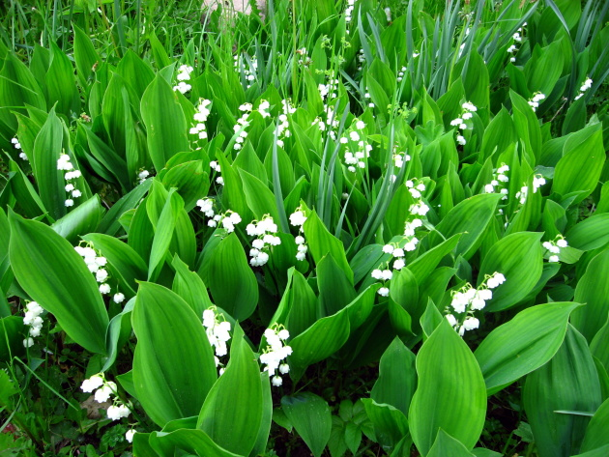
Конвалія– трав’яниста багаторічна рослина. Кореневище конвалії повзуче, листки широкі, яйцеподібні, темно-зелені, блискучі. Квітки дрібні, з сильним запахом, витончені, пелюстки білі. Після закінчення періоду цвітіння з’являються плоди конвалії – дрібні червоні ягоди. Крім того, конвалія – лікарська рослина, що використовується в народній медицині. Як засіб, що зміцнює серцево-судинну систему, застосовують настоянку з квіток, листя і стебел.

Slide 21
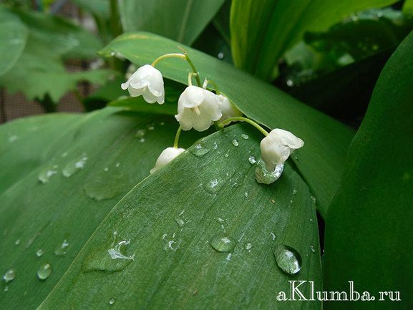
Існує чимало легенд про походження конвалії. Українська легенда розповідає про те, що квітка виросла там, де впали сльози дівчини, яка чекала нареченого з далекого походу. В інших легендах розповідається про те, що конвалія постала з розірваного намиста Білосніжки, що це ліхтарики гномів. Давньоруська легенда пов'язує появу конвалії з морською царівною Волховою. Сльози царівни зажуреною тим, що юнак Садко віддав своє серце земній дівчині Любаві, падали на землю, проросли прекрасною і ніжною квіткою - символом чистоти, любові і смутку.

Slide 22
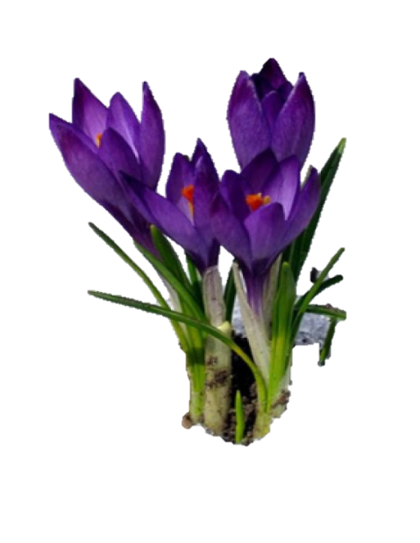
За давньогрецькою легендою, виникнення шафрану відбулося наступним чином. Юнак на ім'я Крок вправлявся з вісником Олімпійських богів Гермесом в метанні диска. Під час змагання диск випадково влучив у Крока, і юнак загинув. З його крові, що пролилася на землю, виросла квітка крокус (шафран).
Згідно з іншою версією, Крокус був закоханий в німфу і вони ніколи не розлучалися. Коли богам набридло спостерігати за ними, вони перетворили німфу в кущ, а юнака - в прекрасну рослину, яка згодом стало називатися шафраном.

Slide 23
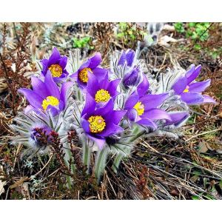
Я – сон-трава маю ніжну світло-рожеву квітку, що схожа на келих. Я дуже тонко відчуваю зміну погоди: на дощ чи негоду стуляю пелюстки і схиляюсь до землі… Засинаю … звідси і назва моя – “Сон” або ще “Сон-трава”. Я можу будь-кого приспати, бо маю снодійну силу.
Через красу та лікування властивості нас стали нещадно винищувати. А як хочеться, щоб збереглися на завжди наші чудові фіолетово-лілові килими! Надія лише на тебе, друже!

Slide 24
Пролісок
Конвалія
Із зеленої сорочки, Що зіткав весною гай, Білі дивляться дзвіночки, Як зовуть їх — угадай! Це конвалії у гаї На галявині цвітуть, І ніде, ніде немає Кращих квіточок, мабуть! В них так пахощів багато, У такій вони красі… Хай ростуть — не буду рвати, Хай отут цвітуть усі. М. Познанська
Я блакитні очі маю,
Здавна проліском зовусь.
В лісі першим розцвітаю,
Навіть снігу не боюсь.
Ряст Вітерець зиму розтряс. І в лісочку на горбочку Виріс ряст, синій ряст.
Сон-трава
Ллється зранку навкруги Знов мелодія весни — То у лісі ожива Гарна квітка сон-трава.

Slide 25
Вікторина «Чи знаєте ви первоцвіти?»
1. Яку квітку з первоцвітів занесено до Червоної книги України?
Підсніжник
2. Який первоцвіт називають хамелеоном за його здатність змінювати забарвлення квіток від рожевого до синього?
Медунка
3 Листя яких первоцвітів використовують для приготування весняних салатів?
Медунки
4.З яких первоцвітів виготовляють ліки від серцевих
захворювань?
Конвалія
5.Для чого слугує «кожушок» із сріблястих волосків
у сону?
Для захисту від весняних холодів
6.Який період квітування ранньовесняних рослин?
Дуже короткий

Slide 26
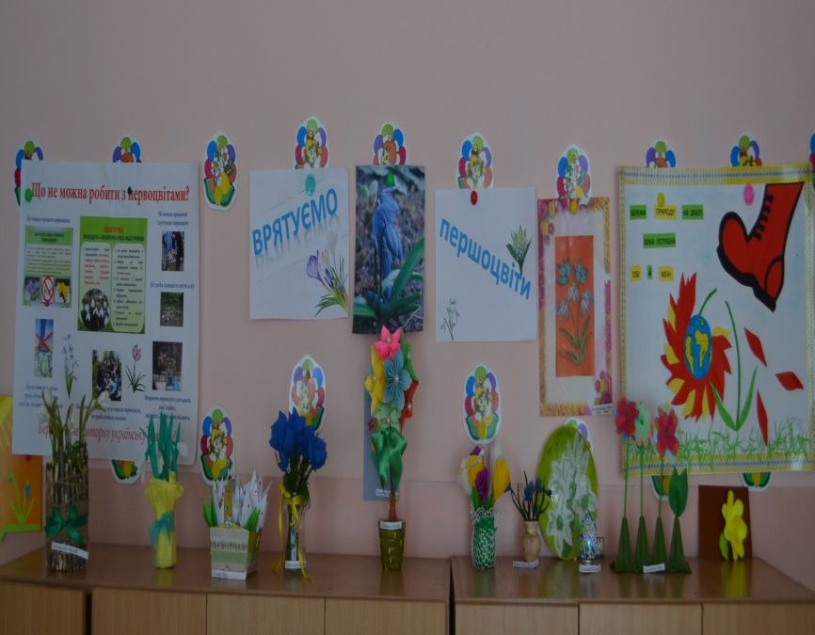

Slide 27
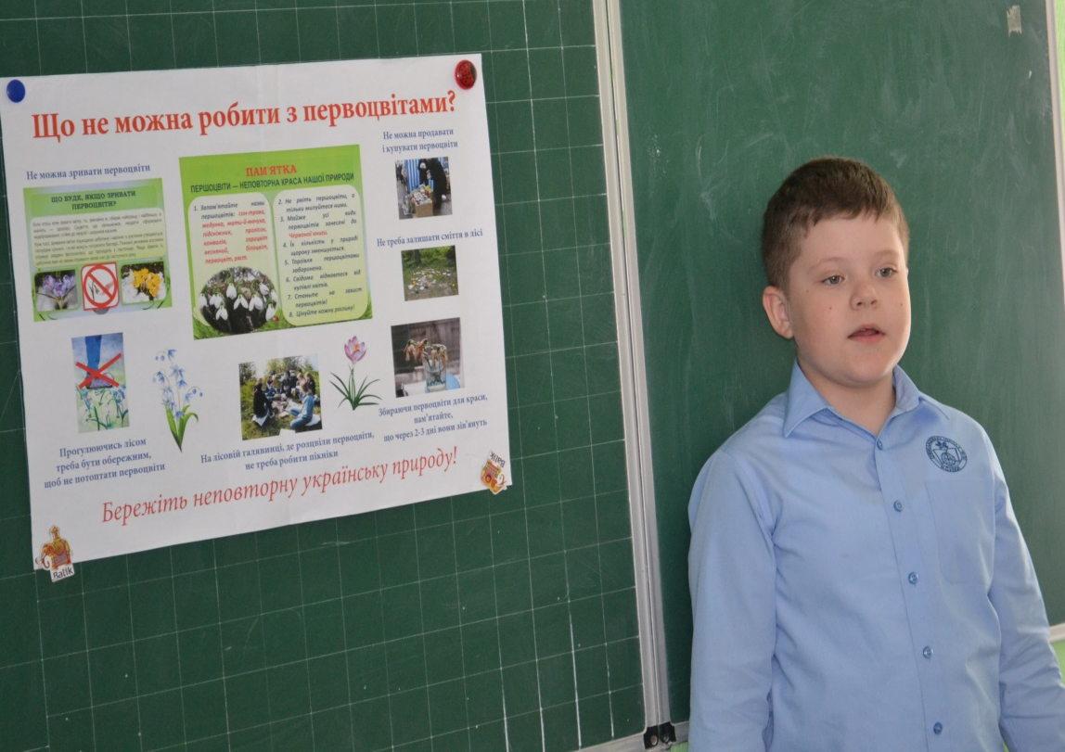
Ми,українці, маємо гордитися тим, що доля подарувала нам це диво – чарівну й неповторну красу природи.
Зупиніться! Подумайте!
Що ви робите і до чого це приведе!
- Вона попереджає кожного - Не спіши простягнути руку до рослини
- Краще помилуйся нею - Залиш її квітувати
- Хай помилує погляд і порадує інших.

Slide 28
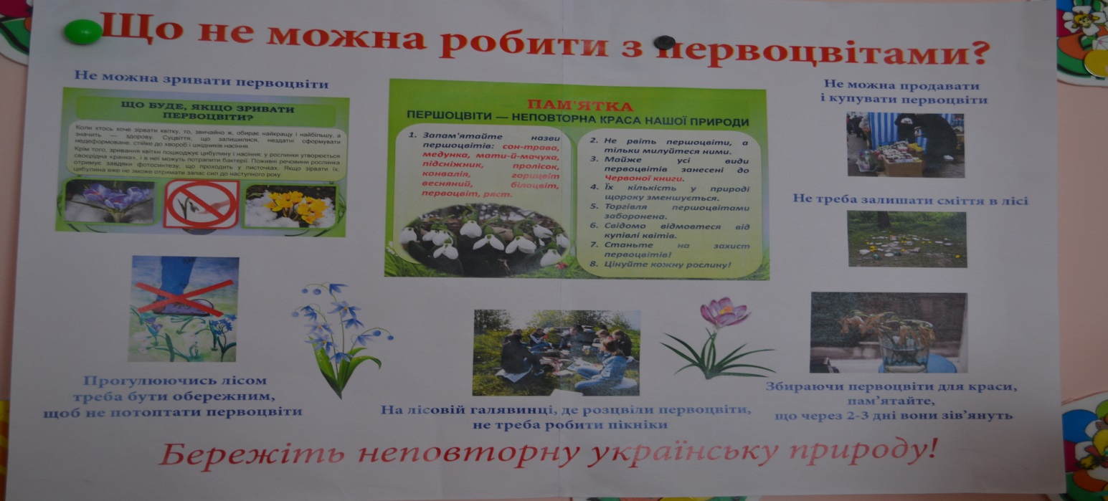
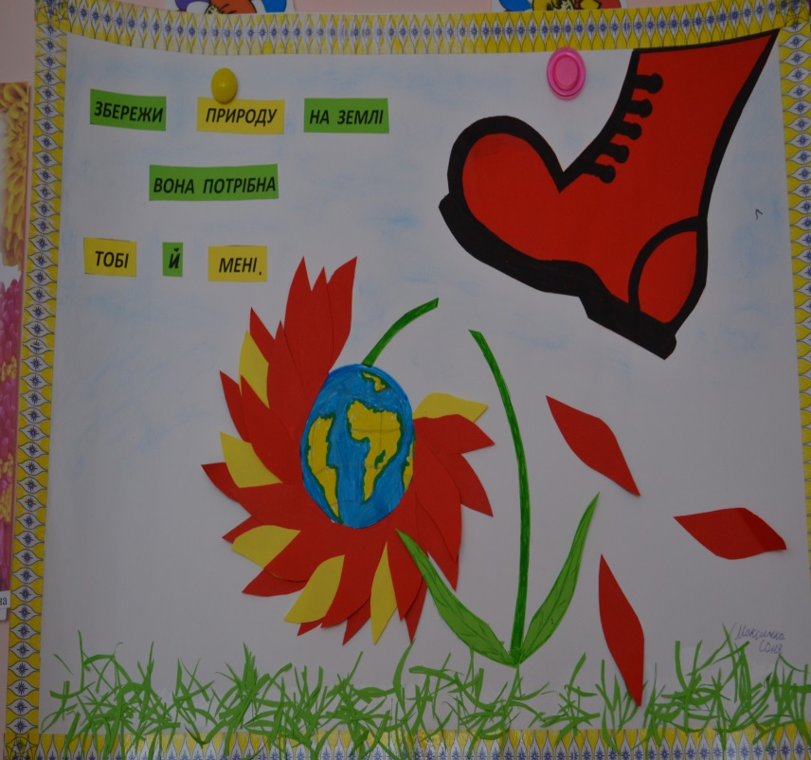
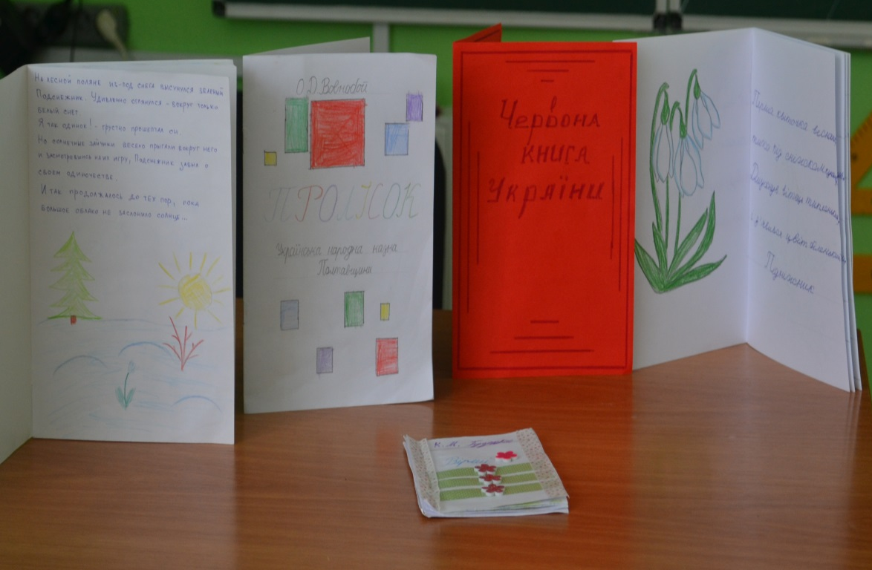

Slide 29
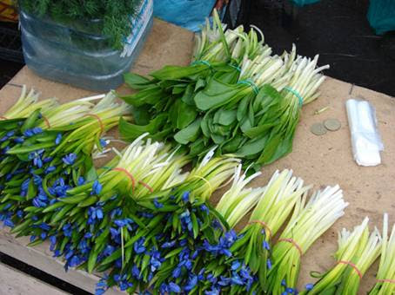
За незаконне вилучення з навколишнього середовища рослин, занесених до Червоної книги України, та їх продаж, винні притягуються до відповідальності згідно з чинним законодавством і оплачують штраф від 510 до 1700грн.
В Червоній книзі записано:
- «Збережи. Не зруйнуй. Не зірви»

Slide 30
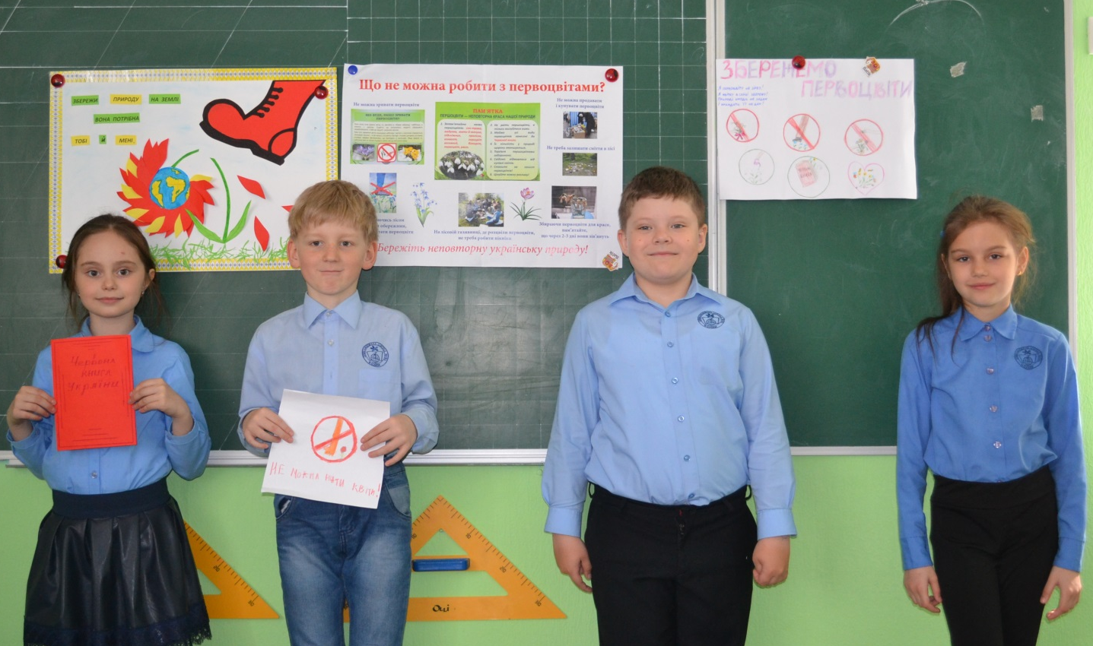
Оголошуємо акцію
«Даруйте первоцвітам життя!».
Адже зірвані квіти – це варварство.

Slide 31
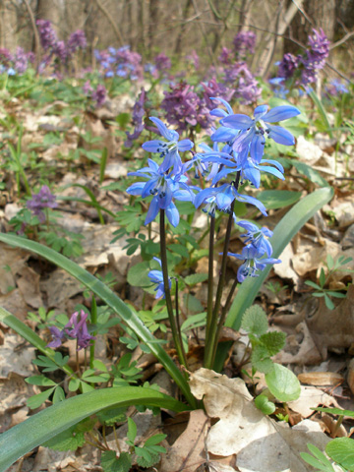
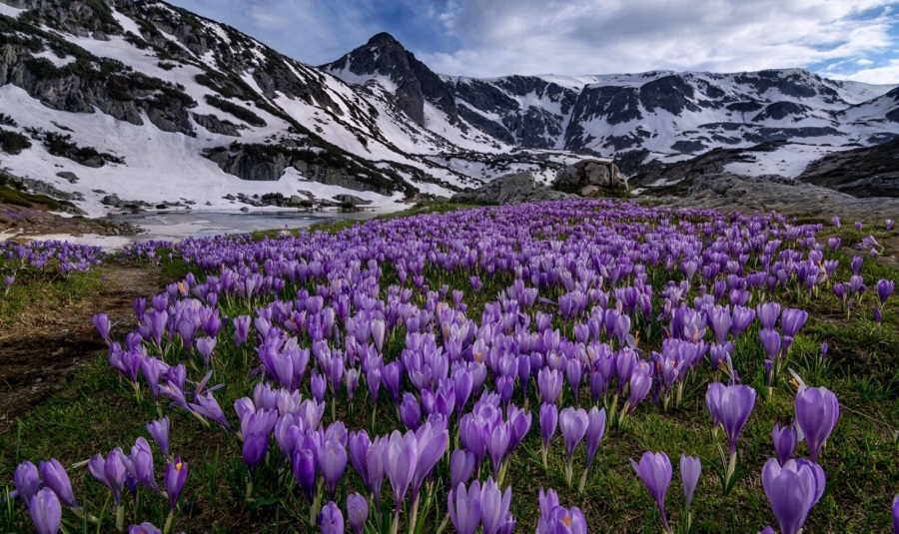
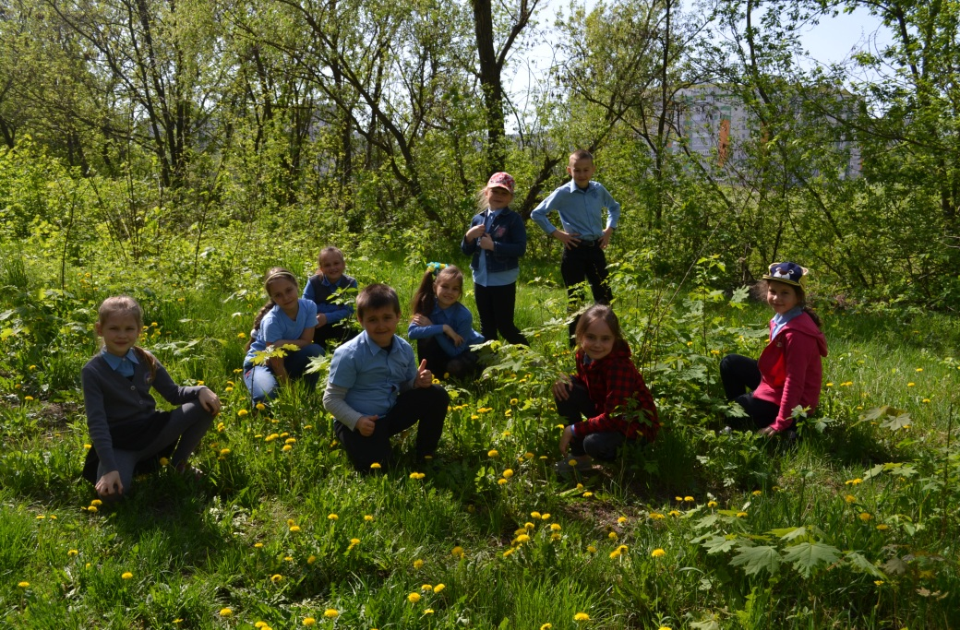
Сфотографовані – мистецтво.

Slide 32
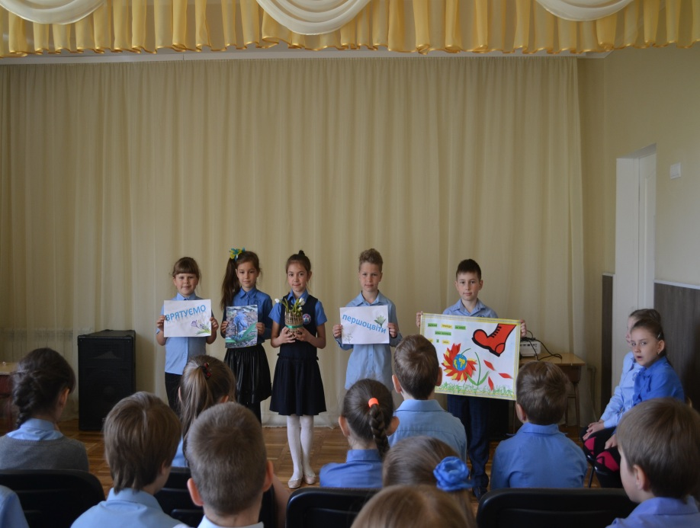
Ми закликаємо всіх: малечу, юних, дорослих та людей поважного віку, бережіть світ, що оточує вас, бо тільки краса врятує його.

Slide 33
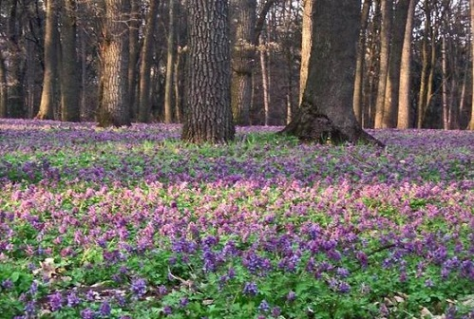
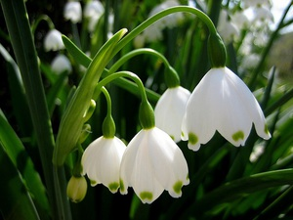
Природу ви завжди шануйте, Не ображайте, не руйнуйте. І первоцвіти поважайте, Не обривайте, не купляйте. Їх зараз залишилось мало – В Червону Книгу всі попали. Хай вічно будуть чудеса – Природи істинна краса! Не ображайте первоцвіт, Бо первоцвіт врятує світ.

